Slide 1
Стандартизация кредитной документации для региональных банков
Региональные аспекты перехода к стандартному кредитному договору для малого и среднего бизнеса
Олег Валентинович Митропольский
Первый заместитель Председателя Правления АО КБ «Ассоциация»
май 2015

Slide 2


КБ "АССОЦИАЦИЯ" – банк для малого и среднего бизнеса
АО КБ «Ассоциация» – региональный банк с развитой сетью структурных подразделений, входит в первую тройку самостоятельных кредитных организаций Нижегородской области. Основные клиенты – компании реального сектора, представители малого и среднего бизнеса.

Slide 3
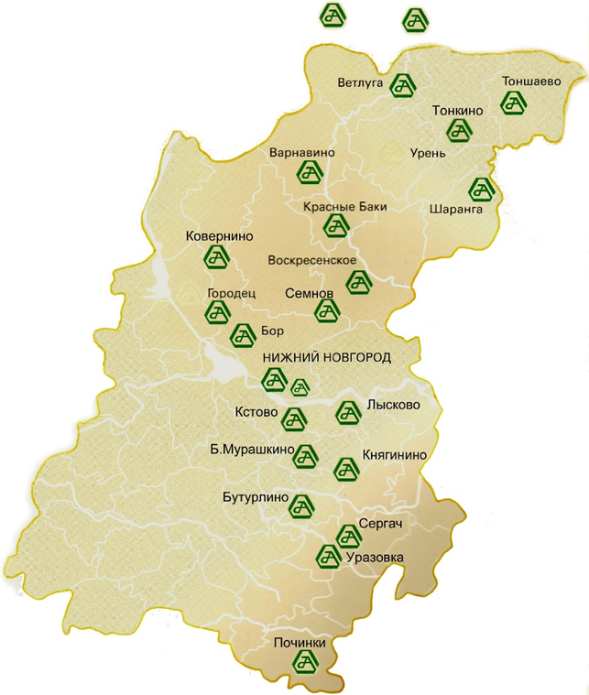
КБ "АССОЦИАЦИЯ" – банк для малого и среднего бизнеса
Мантурово
Шарья
Филиальная сеть
ФИЛИАЛ
г. Шарья (Костромская обл.)
22 ДОП. ОФИСА
В областных центрах Нижегородской области – 20
В Нижнем Новгороде – 1
В г. Мантурово (Костромская обл.) – 1

Slide 4
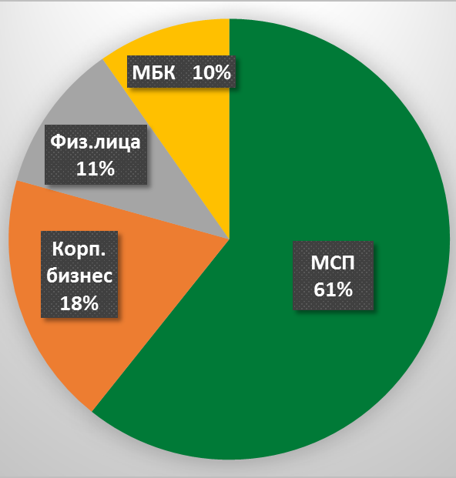
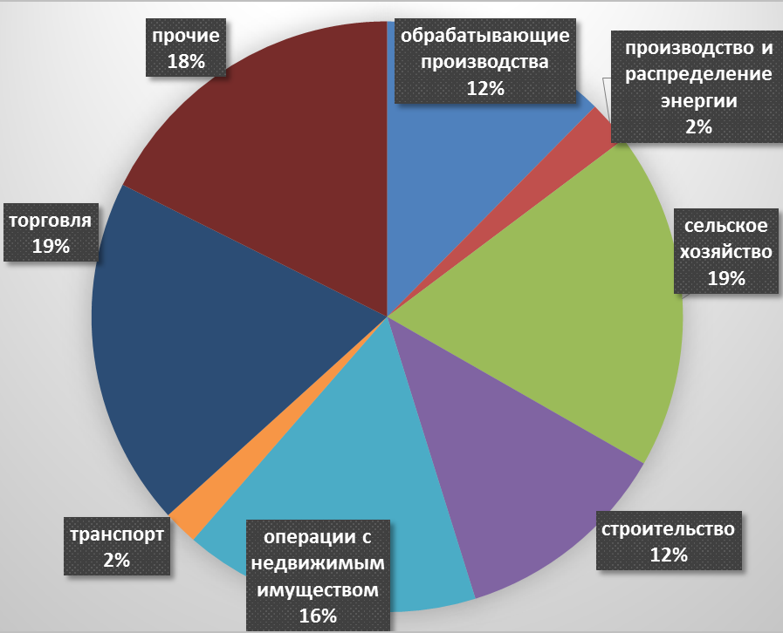
КБ "АССОЦИАЦИЯ" – банк для малого и среднего бизнеса
Структура кредитного портфеля
на 01.05.2015
Отраслевая принадлежность заемщиков МСП
на 01.05.2015

Slide 5
Современные условия кредитования субъектов МСП
1. Недостаточная развитость культуры МСП в целом
2. Нестабильное состояние экономики
Небольшой исторический опыт и отсутствие традиций (МСП в России меньше 25 лет)
Невысокая общая финансово-экономическая грамотность субъектов МСП в силу ограниченности практического опыта и институтов обучения
Низкая финансовая грамотность населения, рассматривающего себя в качестве начинающего, либо потенциального субъекта МСП
Необходимость осуществления деятельности субъектами МСП в непрерывно изменяющихся условиях
Сложности краткосрочного планирования бизнеса субъектами МСП
Слабое представление субъектом МСП перспектив собственного бизнеса (среднесрочное и долгосрочное планирование). Как следствие - возникающие затруднения при обращении за кредитом

Slide 6
Подходы к кредитованию МСП в региональном банке
Работа с субъектами МСП возможна при следующих условиях:
Максимальная клиентоориентированность при работе с субъектами МСП
Углубленная экспертная оценка бизнеса субъекта МСП и помощь в бизнес-планировании
Активная работа банка по повышению финансовой грамотности субъекта МСП
Первостепенное значение индивидуальных условий договорных отношений
ПЛЮСЫ
МИНУСЫ
Индивидуальный углубленный подход - несомненное конкурентное преимущество и активная форма снижения кредитных рисков
«Выращивание» банком клиента «под себя»
Качественное развитие клиентской базы с перспективой перехода к секьюритизации
Затратный механизм взаимодействия с клиентом как с финансовой, так и с интеллектуальной точки зрения
Ограниченная возможность масштабирования схемы работы в условиях роста банка

Slide 7
Подходы к кредитованию МСП в региональном банке
NB!
Обязательными условиями кредитования субъекта МСП в банке являются открытие расчетного счета и перевод существенной части оборотов (доля переводимых оборотов определяется индивидуально и зависит от ряда факторов). Только в этом случае возможно сочетать настоящую клиентоориентированность с действительным знанием клиента.

Slide 8
Решение «неудобных» вопросов при кредитовании МСП
Индивидуальный клиентоориентированный подход
I.
Банк, имея возможность одностороннего повышения процентной ставки, всегда сначала договаривается с клиентом и дифференцированно определяет абсолютное значение изменения ставки исходя из реальных возможностей бизнеса клиента
У клиента вполне объективно формируется мнение, что принятое решение учитывает не только интересы банка, но и интересы его бизнеса
Обязательным элементом является подписание двухстороннего дополнительного соглашения к кредитному договору, фиксирующего компромисс интересов банка и субъекта МСП
Ни одной претензии со стороны клиентов, ни одного судебного разбирательства

Slide 9
Решение «неудобных» вопросов при кредитовании МСП
Разнообразие вариантов использования кредитных ресурсов
II.
Банк условиями кредитного договора не ограничивает клиента в возможности досрочного погашения основного долга (транша) и не взымает за это никакой платы, также как и за неиспользованный лимит кредитных линий
В условиях нестабильности создаются более гибкие возможности по пользованию кредитными ресурсами: для клиента - снижаются издержки, для банка - минимизируются риски.
Отсутствие комиссий
III.
В стандартном случае у банка отсутствуют какие-либо комиссии помимо процентов за обслуживание кредита
Максимальная простота и прозрачность условий взаимодействия клиента с банком и, как следствие, нет комиссий - нет предмета для лишних обсуждений и споров.

Slide 10
О некоторых особых условиях стандартного договора
А
«Случаи неисполнения обязательств» (ответственность субъекта МСП за собственный бизнес – предъявление исков о взыскании денежных средств, вынесение судом определения о признании субъекта МСП банкротом и т.п.)
А
«Замена Сторон» (возможность уступки прав любому лицу, в том числе специализированному финансовому обществу в целях дальнейшей секьюритизации)
А
«Заверения об обстоятельствах» (в целях минимизации банковских рисков банк полагается на достоверность и полноту предоставления заемщиком информации)

Slide 11
Работа с проблемными кредитами
Возврат задолженности за счет реализации залогового имущества субъектом МСП с согласия и под контролем банка*
Переход к судебному взысканию задолженности
Активное использование возможностей реструктуризации при условии реального плана продолжения бизнеса субъектом МСП
I этап
II этап
III этап
услугами третейских судов банк не пользуется в силу их незначительного распространения
Все кредиты обеспечены:
Залоговым имуществом
Поручительствами собственников и третьих лиц
*В отличие от досудебного взыскания залога (используется редко) такой подход требует большего внимания, тесной работы с клиентом, постоянного мониторинга. Как результат - знание клиента и углубленное понимание его бизнеса, а также достижение эффекта привыкания клиента к банку и взаимного доверия сторон.

Slide 12
Стандартный договор кредитования МСП
Разбивка договора на 2 компонента, а именно общие и индивидуальные условия, конкретна и потому удобна.
2. Договор представляет собой конструктор, который оставляет для банков, а значит для субъектов МСП возможность эволюционного перехода от форм используемых договоров к предложенному стандарту.
Это особенно важно для обеспечения непрерывности существующих федеральных и региональных программ, функционирующих на основе своих стандартов (МСП-банк, Агентство кредитных гарантий, региональные залоговые фонды, агентства системы гарантий в регионах и т.д.).
Так как первичная стандартизация предусмотрена самими программами, возможен мягкий вариант перехода к единому стандарту.

Slide 13
Стандартный договор кредитования МСП
Для регионального растущего, активно развивающего сеть банка стандартный договор кредитования МСП - это:
  необходимость, обусловленная ростом
  новые возможности за счет формирования портфеля унифицированных, а значит более ликвидных и прозрачных для вторичного рынка активов
  важнейшее условие развития, без выполнения которого в принципе невозможна будущая секьюритизация кредитов МСП
  унификация договорной документации, позволяющая рассчитывать на упрощенный доступ к участию в программах государственной поддержки
  стандартизация – оптимальный путь к единообразию применения юридической практики

Slide 14

Спасибо за внимание!
КБ "АССОЦИАЦИЯ" – банк для малого и среднего бизнеса

